Slide 1
11310: DELIVERY DEBACLE
★★★☆☆
題組：Problem Set Archive with Online Judge
題號： 11310: DELIVERY DEBACLE
解題者：黃韋竣
解題日期：2011年6月9日
題意：有一個人,有個特別的習慣
I.他只做兩種形狀的蛋糕。一種是面積為一單位的方形，另一種是面積為三單位的 L 形
II.他只用特定尺寸的盒子來裝蛋糕。這些盒子的寛度都是二單位，但各種不同長度(n<40)都有
試計算有幾種不同的方式可以把蛋糕裝滿一個特定尺的盒子

Slide 2








題意範例： n=6 n=4
n=1時 ➔1 種 方法
n=2時 ➔5 種 方法
n=3時 ➔11 種 方法
n=4時 ➔ ? 種 方法
n=5時 ➔?? 種 方法

Slide 3
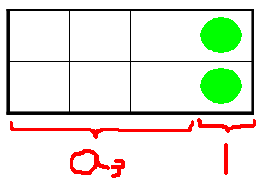
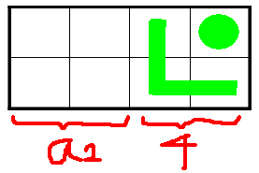
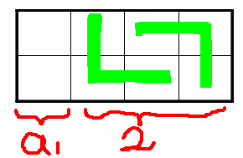
解法範例：
n=4時
a(4)=1*a(3) + 4*a(2) + 2*a(1)
=1*11 + 4*5 + 2*1
=33 種

Slide 4
解法:令a(n):長度n的方法數
思考遞迴關係式:
1.第n行被兩個一單位蛋糕塞滿
------a(n-1)種
2.第n-1行與第n行被一個一單位與L型蛋糕塞滿
------4*a(n-2) 種
3 第n-2,n-1,n行被兩個L型蛋糕塞滿
------2*a(n-3) 種
所以關係式:a(n)=a(n-1)+4*a(n-2)+2*a(n-3) n>=4 , a(1)=1 , a(2)=5 , a(3)=11
開一陣列 存a(1)~a(n)方法數,再輸出即可

